Slide 1
Μάθημα #4: Ιστορία της Επιστήμης ως Διδακτικό εργαλείο
Επιστημονικές Διαμάχες

Slide 2
Σπουδαιότητα της Ιστορίας της Επιστήμης
O Imre Lakatos (1922-1974) επηρεασμένος από τα γραπτά του Kuhn αλλά και του Popper (αν και η διαμάχη ανάμεσα στους δύο είναι πλέον κλασσική για τους ιστορικούς των επιστημών) και κινούμενος στο ίδιο πνεύμα πρεσβεύει ότι «η φιλοσοφία των επιστημών χωρίς την ιστορία των επιστημών είναι άδεια, και η ιστορία των επιστημών χωρίς την φιλοσοφία είναι τυφλή».

Slide 3

Σπουδαιότητα-χρησιμότητα της Ιστορίας της Επιστήμης (IE)
H IE προάγει την καλύτερη κατανόηση των επιστημονικών ιδεών και μεθόδων και συνδέει την εξέλιξη των ιδεών μεμονωμένων ατόμων με την εξέλιξη των επιστημονικών ιδεών.
Είναι σημαντικό οι μαθητές να διδαχθούν για κοσμοϊστορικά επιστημονικά γεγονότα, πού άλλαξαν τον τρόπο σκέψης όπως πχ η θεωρία της εξέλιξης.
Η ιστορία βοηθά στην κατανόηση της φύσης της επιστήμης αλλά και εξουδετερώνει τον δογματισμό.
Η μελέτη της ζωής και της διαδρομής διαφόρων επιστημόνων, εξανθρωπίζει την επιστήμη και κάνει αφηρημένες έννοιες πιο προσιτές στους μαθητές. Επίσης επιτρέπει την διασύνδεση μεταξύ θεμάτων και κάνει σαφή την αλληλεπίδραση της φύσης με τα ανθρώπινα επιτεύγματα.
Η ΙΕ φανερώνει πως οι νέες ιδέες συχνά συναντούν αντίσταση από άτομα ή ομάδες εξαιτίας κοινωνικών, πολιτικών ή θρησκευτικών δεσμεύσεων όπως συνέβη με τον Κοπέρνικο και το Γαλιλαίο για το Ηλιακό Σύστημα. Επίσης πρέπει να γίνει κατανοητό πως κάθε εξήγηση ή ανακάλυψη θα πρέπει να αντέξει στην κριτική άλλων επιστημόνων που δουλεύουν στο ίδιο θέμα.
Notes:
Κατάρριψη των μύθων: Παράδειγμα με Δαρβίνο και τη σύζυγό του.

Slide 4
Αναφορά σε δύο παραδείγματα
Η περίπτωση της δίκης των πιθήκων στην Αμερική:
ΚΛΗΡΟΝΟΜΗΣΤΕ ΤΟΝ ΑΝΕΜΟ (Η ΔΙΚΗ ΤΩΝ ΠΙΘΗΚΩΝ) / YOUNG NEDRICK , SMITH HAROLD-JACOB
Η ταινία "Κληρονομήστε τον Άνεμο" βασίζεται σε αληθινή δίκη, που έγινε το 1925 στη μικρή πόλη της Αμερικής Ντέϋτον της Πολιτείας του Τεννεσσή και έγινε παγκόσμια γνωστή, ως η "δίκη των πιθήκων". Κατηγορούμενος ήταν ο καθηγητής βιολογίας του Γυμνασίου της πόλης, για παράβαση του νόμου, ο οποίος απαγόρευε στα δημόσια σχολεία τη διδασκαλία της εξέλιξης του ανθρώπου του Κάρολου Δαρβίνου, γιατί τα παιδιά δεν έπρεπε να διδάσκονται την άρνηση του Θεού. Η υπόθεση έφερε αντιμέτωπη την ελευθερία της επιστημονικής έρευνας με τον βάρβαρο σκοταδισμό του Μεσαίωνα. Η υπεράσπιση εκπροσωπήθηκε από τον πολύ γνωστό την εποχή εκείνη δικηγόρο Κλάρενς Ντάρροου, ο οποίος πρέσβευε την ιδέα της ανθρώπινης ελευθερίας και των ατομικών δικαιωμάτων και η κατηγορούσα αρχή από τον δικηγόρο και πολιτικό Ουίλιαμ Μπράϋαν, ο οποίος ήταν και εκπρόσωπος της "Παγκόσμιας Ένωσης Χριστιανών Φονταμενταλιστών". Η αντιπαράθεση των δύο συνηγόρων στη δίκη ήταν συγκλονιστική. Πρωταγωνιστές στην ταινία ήσαν οι κορυφαίοι ηθοποιοί Σπένσερ Τρέϋσυ, Φρέντερικ Μαρς και Τζην Κέλλυ και σκηνοθέτης ο Στάνλεϋ Κράμερ. (Από την παρουσίαση στο οπισθόφυλλο του βιβλίου)

Slide 5
Η «δίκη του Δαρβίνου» ή αλλιώς «δίκη των πιθήκων».
Η «δίκη του Δαρβίνου» ή «δίκη των πιθήκων»: ήταν, σύμφωνα με δημοσκόπηση που έγινε μεταξύ 200 δημοσιογράφων από όλο τον κόσμο, ένα από τα σημαντικότερα γεγονότα του 20ού αιώνα. Ένας νεαρός Αμερικανός καθηγητής ο Τζον Τόμας Σκόουπς που τόλμησε στις αρχές της δεκαετίας του '20 να διδάξει στο μάθημα της βιολογίας τη δαρβινική θεωρία της εξέλιξης, σύρθηκε στο δικαστήριο. Η δίκη έγινε σε μια μικρή πόλη έξω από το Τενεσί, το Ντέιτον, το καλοκαίρι του 1925.
Ο καθηγητής θα έπρεπε, σύμφωνα με εκείνους που τον εγκάλεσαν, να διδάσκει στο κεφάλαιο περί της ζωής τη Βιβλική εξήγηση της γέννησης του κόσμου.
Το κύριο βάρος της υπεράσπισης ανέλαβε ένας πολύ γνωστός ποινικολόγος της Αμερικής ο Ντάροου (Darrow) ενώ την εκστρατεία κατά του Δαρβίνου, στο πρόσωπο του καθηγητή, καθοδήγησε ο Γουίλιαμ Τζένιγκς Μπράιαν (Bryan), ο οποίος ήταν τρεις φορές υποψήφιος από την πλευρά των Δημοκρατικών για την προεδρία της χώρας.
Η αίθουσα του δικαστηρίου είχε πολιορκηθεί για τις μέρες που διαρκούσε η δίκη από δεκάδες δημοσιογράφους. Το ενδιαφέρον του κόσμου ήταν τέτοιο, ώστε αρκετοί πολίτες συνωστίζονταν μέσα στην αίθουσα, ενώ, όσοι δεν μπορούσαν να μεταβούν στο Ντέιτον, κάθονταν στο σπίτι τους και μάθαιναν τα νέα από το ραδιόφωνο.
Η δίκη, έφθασε κάποτε στο τέλος της και το δικαστήριο ανακοίνωσε πως βρήκε τον κατηγορούμενο ένοχο, επειδή δίδασκε στα παιδιά πως ο άνθρωπος προέρχεται από κατώτερα είδη ζώων (εξ ου και δίκη του πιθήκου), αρνούμενος ταυτοχρόνως να υποστηρίξει τη θεϊκή προέλευσή του (του ανθρώπου).
Το πρόστιμο καθορίστηκε στα 100 δολάρια, η κοινή γνώμη ξεσηκώθηκε και σε μια καινούργια δίκη που έγινε αργότερα, ο νεαρός καθηγητής βρήκε το δίκιο του και ο Δαρβίνος το δικό του.
Σινεμά:

Slide 6
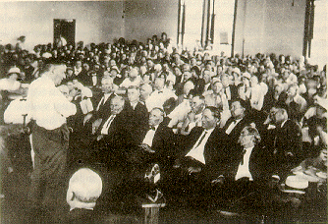
Ο Darrow αγορεύει στη διάρκεια της Δίκης

Slide 7
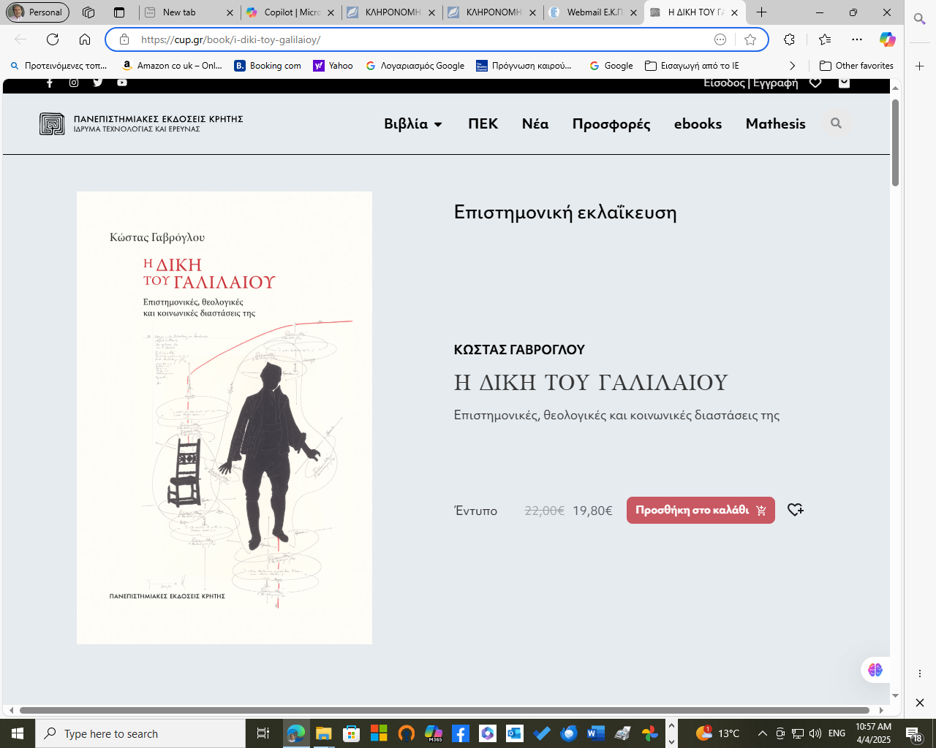
Η δίκη του Γαλιλαίου αποτελεί ορόσημο στην ιστορία της επιστήμης αλλά και στη διανοητική ιστορία των νεότερων χρόνων. Στο βιβλίο αυτό ανασυγκροτείται το πλαίσιο στο οποίο διαδραματίζονται οι εξελίξεις που καταλήγουν στη Δίκη, μέσα από τις επιστημονικές, φιλοσοφικές, θεολογικές, πολιτικές και ιδεολογικές διαμάχες της εποχής, τον Τριακονταετή Πόλεμο και την ολοένα και πιο έντονη παρουσία των Ιησουιτών στην εκπαίδευση.

Slide 8
Η ανασυγκρότηση του πλαισίου βασίστηκε στο αρχειακό υλικό του ίδιου του Γαλιλαίου, στα δημοσιευμένα και αδημοσίευτα έργα του, στα αρχεία της Ιεράς Εξέτασης, καθώς και στην αλληλογραφία μεταξύ των μελών ενός εκτεταμένου δικτύου συμμάχων αλλά και εχθρών του Γαλιλαίου. Σκιαγραφούνται επίσης οι σημαντικότερες εξελίξεις στη διάρκεια των 350 ετών από το τέλος της Δίκης, όταν πολλοί λόγιοι θέλησαν να υπερασπιστούν τον Γαλιλαίο, ενώ άλλοι θέλησαν να επιχειρηματολογήσουν πως η Εκκλησία έπραξε καλώς.
Το 1616 ο Γαλιλαίος είχε αποδεχτεί στους περιορισμούς των αποφάσεων της Ιεράς Εξέτασης. Όμως με το βιβλίο που γράφει το 1632 προσπαθεί να δοκιμάσει τα όρια αυτών των περιορισμών. Κι ακόμα, θεωρεί πως ο Πάπας —και χάριν της μακροχρόνιας σχέσης τους αμοιβαίου σεβασμού, πριν από την εκλογή του— δεν θα έφτανε στα άκρα παραπέμποντάς τον στην Ιερά Εξέταση. Ωστόσο, η απόλυτη εξουσία της Εκκλησίας απαιτούσε απόλυτη υπακοή· έτσι, ο Πάπας μετατράπηκε στον δριμύτερο κατήγορό του.
Στη Δίκη του Γαλιλαίου προβάλλεται η θέση ότι το πρόβλημα για την Καθολική Εκκλησία δεν ήταν τόσο η θεολογικά αιρετική άποψη περί κίνησης της Γης όσο το ότι μια νέα κοσμολογία θα οδηγούσε σε έναν νέο τρόπο θέασης της φύσης· και τότε ο αριστοτελισμός, που είχε ήδη δεχτεί πολλά πυρά, θα κατέρρεε, μαζί με το σύστημα ιδεών που στήριζε την τεράστια κοινωνική εξουσία φιλοσόφων και θεολόγων. Οι αστρονόμοι, οι μαθηματικοί και οι τεχνίτες θα άρχιζαν να παίζουν κυρίαρχο ρόλο, οι κοινωνικοί συσχετισμοί θα άλλαζαν. Αυτά ήθελε να αποφύγει η εκκλησιαστική εξουσία τον 17ο αιώνα, και οι παραδοσιακές ερμηνείες των Γραφών τής έδιναν το καλύτερο άλλοθι για να το πετύχει. Ο ανυπάκουος Γαλιλαίος θα μπορούσε να εξελιχθεί σε ένα σύμβολο ατίθασου πνεύματος που θα υπονόμευε τη διανοητική ηγεμονία της Εκκλησίας.

Slide 9
Οι ΕΙ των μαθητών μοιάζουν με τις ΕΙ των επιστημόνων προηγούμενων εποχών
Μέσα από μια ιστορική προσέγγιση της επιστήμης μπορεί να γίνει ευκολότερα η ανακατασκευή των αντιλήψεων των μαθητών. Όπως οι επιστήμονες αντιστέκονται στην αλλαγή του πυρήνα των αντιλήψεων τους έτσι και οι μαθητές παρουσιάζουν παρόμοια αντίσταση στο να εγκαταλείψουν τις ιδέες του. Είναι σημαντικό να παρέχονται εναλλακτικές απόψεις στους μαθητές οι οποίες να έρχονται σε αντιδιαστολή με τις δικές τους παγιωμένες αντιλήψεις.
***Τα φυτά ως αντεστραμένα ζώα.

Slide 10
ΟΙ ΜΑΘΗΤΕΣ ΕΠΑΝΑΛΑΜΒΑΝΟΥΝ ΤΙΣ ΑΠΟΨΕΙΣ ΤΩΝ ΑΝΑΛΟΓΙΣΤΩΝ
Ο Αριστοτέλης είναι ο πρώτος που διατυπώνει την άποψη πως το φυτό είναι ένα ζώο που στέκεται με το κεφάλι προς τα κάτω. Η άποψη αυτή έχει εμφανισθεί επανειλημμένα στην Ιστορία της Βιολογίας: πως η διατροφή του φυτού από τις ρίζες, θα μπορούσε να περιγραφή ως κατανόηση του φυτού "ως αντεστραμμένο ζώο". Είναι η ιδέα των Αναλογιστών όπως ο Έρασμος Ντάρβιν, παππούς του γνωστού Δαρβίνου (ο οποίος ήταν και από τους πρώτους που υποστήριξαν την εξέλιξη των οργανισμών):
«…η απορρόφηση της τροφής είναι μέρος της αρχής της φύσης του φυτού και είναι ένα χαρακτηριστικό κοινό για τα ζώα και τα φυτά...». Και αλλού, «...οι ρίζες των φυτών είναι ανάλογες προς τα στόματα των ζώων, καθώς αμφότερα χρησιμεύουν για την απορρόφηση της τροφής...».
Τις απόψεις των Αναλογιστών, συμμερίζονται αρκετοί από τους μαθητές: πως τα φυτά παίρνουν την τροφή τους κυρίως από ΤΙΣ ΡΙΖΕΣ. [ΤΟ ΣΩΣΤΟ: Πείραμα του Von Helmont για την προέλευση της βιομάζας: Όπου το βάρος του Φυτού σε 5 χρόνια αυξήθηκε κατά 164 lbs, έχοντας πάρει από το χώμα «ουσίες» που ζύγιζαν μόνο 1 lb].

Slide 11
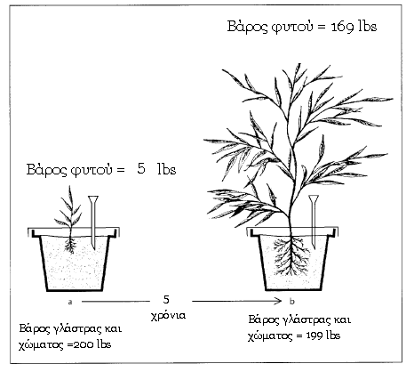
Πείραμα του Von Helmont για την προέλευση της βιομάζας

Slide 12
Εναλλακτικές Ιδέες των Μαθητών και ΦτΕ
Η εισαγωγή της ιστορίας και της φιλοσοφίας της επιστήμης μπορεί να προάγει την κριτική σκέψη των μαθητών βάζοντας τους να αναλύουν ιδέες, να τις συγκρίνουν με παρατηρήσεις για το πώς λειτουργεί η φύση. Το ερέθισμα μπορεί να είναι μια βιογραφία, ένα ιστορικό πείραμα, μια φωτογραφία, ένα σχήμα, ένας πίνακας ή ένα γράφημα. Η εισχώρηση της ιστορίας δεν είναι απαραίτητα σε βάρος της κυρίως ύλης κάτι που αποτελεί τη συνηθέστερη ανησυχία των εκπαιδευτικών, αντίθετα μπορεί να δώσει κίνητρο για γνώση και να προάγει μια πλουσιότερη κατανόηση των κοινωνικοπολιτικών συνθηκών μέσα από διαφορετικές αναπαραστάσεις ιδεών ή δεδομένων. Οι μαθητές πρέπει να είναι σε θέση να αντιληφθούν τις παρελθούσες αλληλεξαρτήσεις μεταξύ επιστήμης και κοινωνίας και πως κοινωνικοί παράγοντες και πολιτικές δυνάμεις είναι δεμένες με αυτήν. (Περίπτωση Γαλιλαίου, Pasteur/Pouchet,κλπ).

Slide 13
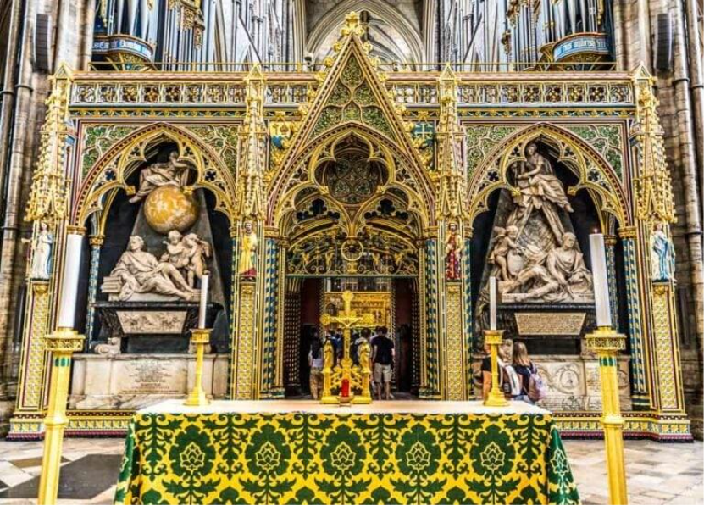
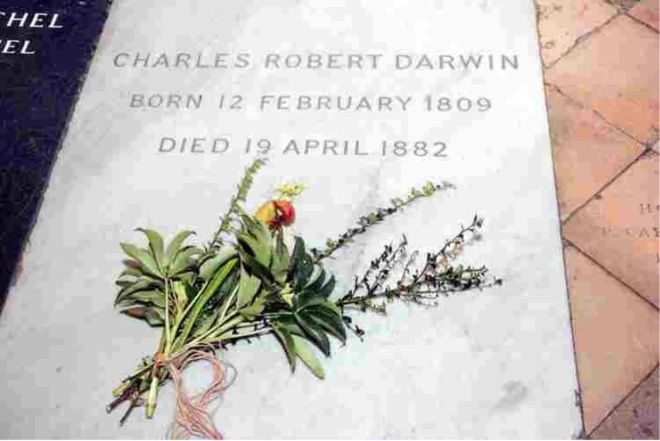
Οι κοινωνικές πρακτικές απόδοσης τιμών και πως κατασκευάζεται ενεργά το νόημα της επιστήμης από την κοινωνία: Μια επίσκεψη στο Μαυσωλείο του Westminster:
Μαυσωλείο Νεύτωνος
Τάφος Δαρβίνου
Notes:
Τόσο ο Ισαάκ Νεύτων όσο και ο Κάρολος Δαρβίνος είναι θαμμένοι στο Αβαείο του Γουέστμινστερ, μια από τις υψηλότερες συμβολικές τιμές στη βρετανική κοινωνία. Ωστόσο, ο χρόνος, το πλαίσιο και η πολιτιστική υποδοχή των ταφών τους —και της επιστημονικής τους κληρονομιάς— διέφεραν σημαντικά. Ο Νεύτωνας γιορτάστηκε σχεδόν αμέσως ως εθνικός ήρωας, ενώ η αναγνώριση του Δαρβίνου, αν και τελικά είχε κύρος, αμφισβητήθηκε περισσότερο κοινωνικά λόγω των επιπτώσεων της εξέλιξης στη θρησκεία και την ανθρώπινη ταυτότητα.

Slide 14
Πως μια τέτοια «οπτική» επηρεάζει την πρόσληψη των επιστημονικών ιδεών
1. Το κοινωνικό κύρος μπορεί να λειτουργήσει ως «πιστοποιητικό αλήθειας» στη φαντασία του κοινού.
Το Μαυσωλείο του Νεύτωνα ενίσχυσε την αντίληψη ότι το έργο του αντιπροσώπευε βέβαιη, σχεδόν αδιαμφισβήτητη αλήθεια. Αντίθετα, οι ιδέες του Δαρβίνου -παρά τη μεταμορφωτική τους δύναμη- αρχικά πλαισιώθηκαν από διαμάχες και αμφισβήτηση.
2. Οι ιδέες που ευθυγραμμίζονται με τις κυρίαρχες κοινωνικές αξίες δοξάζονται πιο εύκολα - ανεξάρτητα από την προσωπική ηθική του επιστήμονα.
Σήμερα- Υπάρχει αμφισβήτηση της προσωπικής ηθικής του Νεύτωνα (π.χ. η μυστικότητά του, η αλχημεία, οι διαπροσωπικές συγκρούσεις), ενώ ο Δαρβίνος συχνά απεικονίζεται ως διανοητικά ειλικρινής και προσεκτικός. Ωστόσο, η ιστορική πρόσληψη δεν διέπεται από σύγχρονες ηθικές αξιολογήσεις. Το έργο του Νεύτωνα ευθυγραμμίστηκε καλά με μια κοσμοθεωρία που διατηρούσε την κοσμική τάξη και το θεϊκό σχέδιο, ενώ η θεωρία του Δαρβίνου διατάραξε τις ανθρωποκεντρικές και θεολογικές υποθέσεις.
3. Οι πρακτικές απόδοσης τιμών επηρεάζουν ενεργά το νόημα της επιστήμης μέσα στην κοινωνία.
Η ταφή σε ένα μέρος όπως το Αβαείο του Γουέστμινστερ είναι σαν να λέει στην κοινωνία: «Αυτό το άτομο αντιπροσωπεύει αυτό που είμαστε».

Slide 15
1. Επιπτώσεις στην Κοινωνιολογία της Επιστήμης: Κοινωνική νομιμοποίηση της γνώσης
Κοινωνική νομιμοποίηση της γνώσης:
Η περίπτωση των Isaac Newton και Charles Darwin δείχνει ότι η επιστήμη δεν αναπτύσσεται σε κοινωνικό κενό. Οι τιμές (π.χ. ταφή στο Westminster Abbey) λειτουργούν ως μηχανισμοί που αποδίδουν κύρος όχι μόνο στο πρόσωπο αλλά και στη γνώση που παρήγαγε. Η κοινωνία, έτσι, «επικυρώνει» τι θεωρείται έγκυρη επιστήμη.
Επιρροή ιδεολογιών και αξιών:
Η ευκολότερη αποδοχή του Νεύτωνα συνδέεται με το ότι το έργο του ήταν συμβατό με κυρίαρχες κοσμοθεωρίες (τάξη, θεϊκή αρμονία), ενώ η δαρβινική θεωρία προκάλεσε εντάσεις με θρησκευτικές και ανθρωποκεντρικές αντιλήψεις.
Κατασκευή επιστημονικής αυθεντίας:
Η κοινωνία «κατασκευάζει» επιστημονικούς ήρωες. Αυτό επηρεάζει ποιοι επιστήμονες προβάλλονται, ποιοι περιθωριοποιούνται και ποια γνώση γίνεται κυρίαρχη.

Slide 16
2. Επιπτώσεις στη Φύση της Επιστήμης (NOS)
Το παράδειγμα φωτίζει βασικές αρχές της NOS:
Η επιστήμη είναι κοινωνικά και πολιτισμικά ενσωματωμένη
Η αποδοχή ή η αντίσταση σε μια θεωρία (π.χ. εξέλιξη) εξαρτάται από το κοινωνικό πλαίσιο.
Η επιστημονική γνώση δεν είναι πλήρως «ουδέτερη»
Αν και βασίζεται σε δεδομένα, η διάδοσή της και η αποδοχή της επηρεάζονται από εξω-επιστημονικούς παράγοντες (θρησκεία, πολιτική, ιδεολογία).
Η επιστήμη ως ανθρώπινη δραστηριότητα
Οι επιστήμονες δεν είναι απομονωμένοι «φορείς αλήθειας», αλλά δρουν μέσα σε δίκτυα αναγνώρισης, εξουσίας και κοινωνικών προσδοκιών.
Διαφορά μεταξύ εγκυρότητας και αποδοχής
Μια θεωρία μπορεί να είναι επιστημονικά ισχυρή (όπως του Δαρβίνου), αλλά να μην γίνεται άμεσα αποδεκτή.
Notes:
Δηλαδή: η επιστημονική εγκυρότητα δεν ταυτίζεται με την κοινωνική απήχηση.

Slide 17
3. Σύνδεση με τη Διδακτική της Επιστήμης
Οι μαθητές πρέπει να κατανοήσουν ότι:
  η επιστήμη εξελίσσεται μέσα σε κοινωνικά πλαίσια
  η αποδοχή μιας ιδέας δεν εξαρτάται μόνο από τα δεδομένα
  υπάρχουν ιστορικές συγκρούσεις (όπως στην περίπτωση του Δαρβίνου)
👉 Αυτό ενισχύει μια πιο ώριμη κατανόηση της NOS και αποφεύγει την «μυθοποίηση» της επιστήμης ως απόλυτα αντικειμενικής και γραμμικής διαδικασίας.

Slide 18
ΕΠΙΣΤΗΜΟΝΙΚΕΣ ΔΙΑΜΑΧΕΣ: μια ειδική περίπτωση ΙΕ
Τι συνιστά μια Επιστημονική Διαμάχη (ΕΔ) και ποια τα χαρακτηριστικά της; Ποια είναι τα είδη των ΕΔ; Πως η συζήτηση για τις ΕΔ βοηθά τους μαθητές να κατανοήσουν τη «φύση της επιστήμης»;

Slide 19
Τι συνιστά μια Επιστημονική Διαμάχη (ΕΔ) και ποια τα χαρακτηριστικά της;
ΕΔ είναι μια διαφωνία, που διεξάγεται δημόσια και επίμονα για αρκετό χρονικό διάστημα, πάνω σε θέμα που είναι σημαντικό για μεγάλο μέρος της επιστημονικής κοινότητας. Τα βασικά στοιχεία που την χαρακτηρίζουν:
α) Κρατάει για εύλογο χρονικό διάστημα, άρα πρόκειται κυρίως για ιστορικό γεγονός.
β) Αντικατοπτρίζει την επιθυμία των εμπλεκόμενων να παρουσιάσουν και να υποστηρίξουν τις απόψεις και θεωρίες τους.
γ) Λαμβάνει χώρα δημόσια και, οπωσδήποτε, εμπλέκονται μέλη της επιστημονικής κοινότητας.

Slide 20
Ποια είναι τα είδη των ΕΔ;
Μία ΕΔ μπορεί να είναι διαμάχη γεγονότων, θεωριών, αρχών ή και μεικτή διαμάχη.
Σύμφωνα με τον Narasimhan (2001) μια διαμάχη έχει υπόβαθρο, αρχή, μέση, όπου κορυφώνεται και τέλος. Αν και ο τερματισμός είναι μια εξαιρετικά πολύπλοκη υπόθεση.
Ο McMullin προσδιόρισε τρεις κυρίως τρόπους τερματισμού,
την λύση,
το κλείσιμο και την
Εγκατάλειψη (αδιέξοδα).
Βέβαια αφού οι διαμάχες γίνονται δημόσια η κοινότητα είναι αυτή που θα αποφασίσει για την εγκυρότητα των κριτηρίων αποδοχής ή απόρριψης των θεωριών.

Slide 21
Επιστ. Διαμάχες και ΦτΕ
Η παρουσίαση “ηρώων” και αυθεντιών της επιστήμης σε μια επιστημονική
διαμάχη βοηθά τους μαθητές να αναθεωρήσουν σε μεγάλο βαθμό πολλές από τις ιδέες
και τις απόψεις τους πάνω στο θέμα αλλά και για τον συγκεκριμένο επιστήμονα.
Παρουσιάζοντας τα επιστημονικά αποτελέσματα ως θέματα διαφωνιών γίνεται
η επιστήμη όμοια με άλλες ανθρώπινες διεργασίες που είναι πιο εύκολα κατανοητές.
Οι μαθητές συνειδητοποιούν ότι η επιστήμη δεν είναι κάτι ξένο αλλά είναι μία συνήθης
ανθρώπινη δραστηριότητα (όπως πολιτικά ντιμπέιτ, συνεδριάσεις δικαστηρίων κτλ. την οποία όμως μαθαίνουν καλύτερα όταν συμμετέχουν στις δραστηριότητές της με τον ένα ή άλλο τρόπο.
Γενικά τέτοιες δραστηριότητες δρουν καταλυτικά στην ανάπτυξη της γνώσης
αλλά και στην παροχή νέων γνωστικών εργαλείων στους μαθητές που θα τους βοηθήσει
να ερμηνεύσουν τον κόσμο στον οποίο ζουν, αλλά και γιατί όχι, να σχεδιάσουν έναν
καλύτερο.

Slide 22
ΔΥΟ ΕΝΔΙΑΦΕΡΟΥΣΕΣ ΕΔ ΣΤΗΝ ΙΣΤΟΡΙΑ ΤΗΣ ΒΙΟΛΟΓΙΑΣ
Η διαμάχη για την Αυτόματη Γένεση
Η διαμάχη για την Biston petularia

Slide 23
Οι πρωταγωνιστές: κοινωνικοί και πολιτικοί παράγοντες στην επιστήμη
Απ τη μία μεριά ο νεαρός Louis Pasteur ένας ελπιδοφόρος επιστήµονας που βρισκόταν σε συµφωνία µε την επικρατούσα πολιτική, κοινωνική και θρησκευτική ιδεολογία (Καθολικός όπως οι µεσαίες τάξεις του Παρισιού και αντίθετος µε τις θεωρίες του Δαρβίνου). Η συµβολή του στον προσδιορισµό των προβληµάτων στις βιοµηχανίες στις οποίες επιτελούνταν ζυµώσεις, κυρίως στην οινοποιία, και η έρευνά του σε αυτόν τον τοµέα ήταν ευφυής, παράγοντας σηµαντικά οικονοµικά οφέλη.
Ο Felix Arquimède Pouchet, από την άλλη, ήταν ένας προτεστάντης, επαρχιακός γιατρός, που πίστευε στο Δαρβίνο, µεγαλύτερης ηλικίας από τον Pasteur.
Η ΕΠΙΣΤΗΜΗ ΕΙΝΑΙ ΣΕ ΑΠΟΛΥΤΗ ΣΥΝΔΕΣΗ ΜΕ ΤΟΥΣ ΚΟΙΝΩΝΙΚΟΥΣ ΚΑΙ ΠΟΛΙΤΙΚΟΥΣ ΠΑΡΑΓΟΝΤΕΣ!
Μήπως σας θυμίζει κάτι;;;

Slide 24
Το ζητούμενο και το πείραμα*
Η άποψη του Pasteur ήταν ότι η αυτόµατη γένεση δεν ήταν δυνατή και ότι η ζωή θα έπρεπε πάντα να προέρχεται από κάποιον προγονικό οργανισµό. Προετοίµαζε διάλυµα µε θρεπτικά συστατικά, το αποστείρωνε και άφηνε τον επίσης αποστειρωμένο αέρα να εισέλθει: στις περισσότερες περιπτώσεις δεν δημιουργούνταν κανένας µικροοργανισµός. Εάν δημιουργούνταν, θεωρούσε ότι η αποστείρωση ήταν ελαττωματική.
Ο Felix Arquimède Pouchet: Βάσισε την άποψη του σε πειράµατα που ήταν πανοµοιότυπα µε εκείνα του Pasteur: προετοίµαζε ένα εκχύλισµα από άχυρα, το αποστείρωνε και άφηνε και αυτός αποστειρωµένο αέρα να εισέλθει. Στις περισσότερες περιπτώσεις δηµιουργούνταν µικροοργανισµοί. Εάν αυτό δεν συνέβαινε, θεωρούσε ότι οι συνθήκες στις οποίες ο αέρας είχε αποστειρωθεί τον είχαν κάνει να χάσει τις ειδικές του ιδιότητές, όπως την ικανότητα για τη διατήρηση της ζωής.
*Το ίδιο πείραμα – διαφορετικά συμπεράσματα: Οι παρατηρήσεις = φορτισμένες από τη θεωρία.

Slide 25
Pouchet vs Pasteur
Η αντιπαράθεση διήρκεσε έξι χρόνια (από το 1858 έως το 1864). Τρεις κριτικές επιτροπές συστάθηκαν για να αποφασίσουν ποιος από τους δύο επιστήμονες είχε δίκιο. Ο Pasteur είχε διάφορες ευκαιρίες για να πείσει το κοινό ότι το πείραμά του αποδείκνυε ότι η ζωή δεν γεννιόταν αυτόματα, ενώ ο Pouchet δεν είχε ποτέ τέτοιες ευκαιρίες. Σε τρεις περιπτώσεις η κριτική επιτροπή ευνόησε τον Pasteur ενώ το πείραμα του Pouchet ποτέ δεν θεωρήθηκε σοβαρό.
Ούτε μπόρεσε ποτέ ο Pouchet να πείσει τον Pasteur να πραγματοποιήσει τα πειράματά του με εκχύλισμα από άχυρα… επειδή σε αυτό το εκχύλισμα οι μικροοργανισμοί όντως εμφανίζονταν ακόμα και μετά από την αποστείρωση! Αργότερα ανακαλύφθηκε ότι αυτό συνέβαινε γιατί υπήρχαν ανθεκτικές μορφές βακτηρίων που δεν πέθαιναν με την αποστείρωση.
Η μελέτη των κειμένων βοηθάει στο να γίνει φανερό πως εμπλέκονταν πολλοί περισσότεροι παράγοντες, όπως κοινωνικοί παράγοντες (που αντιστοιχούν στην καθολική μεσαία τάξη του Παρισιού που θαύμαζε τον Pasteur και θεωρούσε τον Pouchet έναν επαρχιακό γιατρό αμφιβόλων πεποιθήσεων εξαιτίας του γεγονότος ότι ήταν προτεστάντης και οπαδός του Δαρβίνου) και πολιτικοί παράγοντες (για παράδειγμα ο αυξανόμενος ανταγωνισμός προς την ακμάζουσα επιστήμη στη Γερμανία), οι οποίοι είχαν σημαντικό ρόλο στη διαμάχη.
Η πρόσβαση σε μέσα επικοινωνίας κατέστη επίσης σημαντική: ο Pasteur είχε την ευκαιρία να εξηγήσει τις ιδέες του σε συνέδρια και διαλέξεις με μεγάλο κοινό στο Παρίσι ενώ στον Pouchet δεν δόθηκε ποτέ μια παρόμοια ευκαιρία. Δεν υπάρχει καμία αμφιβολία ότι η εφαρμογή των ιδεών του Pasteur στην πρόληψη των μολύνσεων τον ευνόησε και συνέβαλε στην αγνόηση των πειραματικών επιχειρημάτων του Pouchet.
Αυτό που εκπλήσσει περισσότερο τους φοιτητές μας κατά την εμβάθυνση και κατά την κατανόηση της πολυπλοκότητας αυτής της συζήτησης είναι ότι και ο Pouchet και ο Pasteur αν και βασίστηκαν σε πειράματα που πραγματοποιήθηκαν με τις ίδιες προφυλάξεις και την ίδια αυστηρότητα, ερμήνευαν τα λανθασμένα αποτελέσματα που προέκυπταν κάθε τόσο με διαφορετικό τρόπο.

Slide 26
Η κατάληξη: Δύο λαθεμένα συμπεράσματα που θα μπορούσαν να είναι αλήθειες!
Δεν μπόρεσε ποτέ ο Pouchet να πείσει τον Pasteur να πραγµατοποιήσει τα πειράµατά του µε εκχύλισµα από άχυρα επειδή σε αυτό το εκχύλισµα οι µικροοργανισµοί όντως εµφανίζονταν ακόµα και µετά από την αποστείρωση! Αργότερα ανακαλύφθηκε ότι αυτό συνέβαινε γιατί υπήρχαν ανθεκτικές µορφές βακτηρίων που δεν πέθαιναν µε την αποστείρωση.
Στο βαθμό που ο Pasteur βεβαίωνε ότι η ζωή δεν παράγεται από κοινές, καθημερινές χημικές διαδικασίες, ήταν σωστός από ότι έδειξαν οι επακόλουθες μελέτες. Στο βαθμό, όμως, που αρνιόταν ότι θα μπορούσε να έχει παραχθεί (κάποτε στο παρελθόν) από αρκετές πολύπλοκες ανόργανες μοριακές διαδικασίες, είχε άδικο.
Το ίδιο ισχύει για τον Pouchet: το ότι δεν παράγεται σήμερα ζωή με αυτόματη γένεση δεν σημαίνει πως αυτό δεν έγινε κάποτε στο παρελθόν. [Βλέπε πείραμα Miller-Urey].
Αν ζούσαν σήμερα- ΝΕΑ ΔΙΑΤΥΠΩΣΗ: Παστέρ: «Η αυτόματη γένεση δεν μπορεί να συμβεί (σήμερα). Ή διαφορετικά: Omne vivum ex vivo (σήμερα)!!!
Πουσέ: «Η αυτόματη γένεση είναι μία πραγματικότητα (Αλλά ΣΥΝΤΕΛΕΣΤΗΚΕ ΑΠΑΞ). ΠΡΙΝ 3,5 Δισ χρόνια πριν!!!)».

Slide 27
Εμπειρικός υπό-προσδιορισμός της θεωρίας
Το συμπέρασμα που βγαίνει από την θέση Duhem-Quine είναι ότι, ακόμη κι όταν υπάρχουν αρνητικά εμπειρικά δεδομένα, η ισχύς μιας θεωρίας μπορεί πάντα να διατηρηθεί, αν γίνουν κάποιες κατάλληλες τροποποιήσεις στις βοηθητικές υποθέσεις της θεωρίας. Με την έννοια αυτή, η επικύρωση του συνόλου μιας θεωρίας δεν μπορεί να προσδιορισθεί πλήρως από τα εμπειρικά δεδομένα, αλλά μόνο ένα τμήμα της, και, για αυτό, μιλάμε για τον εμπειρικό υπό-προσδιορισμό της θεωρίας. Ο πυρήνας της θεωρίας μπορεί να επιβιώσει σε αρνητικές εμπειρικές ενδείξεις, εφόσον γίνουν μεθύστερες αλλαγές σε βοηθητικές υποθέσεις.

Slide 28
Η αντιπαράθεση ανάμεσα στον Pouchet και τον Pasteur για την αυτόματη γένεση: κατασκευή ενός διδακτικού γεγονότος με βάση ένα ιστορικό γεγονός
ΠΩΣ ΔΥΟ «ΛΑΘΟΣ ΠΕΙΡΑΜΑΤΑ» ΟΔΗΓΟΥΝ ΣΕ «ΕΠΙΣΤΗΜΟΝΙΚΕΣ ΑΛΗΘΕΙΕΣ»
Ο στόχος της διδακτικής δραστηριότητας είναι να συνειδητοποιήσουν οι φοιτητές ότι η επιστήμη είναι μια ανθρώπινη δραστηριότητα που πραγματοποιείται με τις ίδιες διακυβεύσεις και την ίδια επίδραση των αξιών όπως σε κάθε άλλη ανθρώπινη δραστηριότητα και πως τα αποτελέσματά της είναι εξίσου χρήσιμα, έχουν πολιτιστική αξία και εξαρτώνται από το πλαίσιο μέσα στο οποίο διεξάγεται αυτή η δραστηριότητα. Ωστόσο, αυτό δεν σημαίνει ότι επιθυμούμε να υποτιμήσουμε τη σημασία της επιστημονικής σκέψης και των αξιών που καθοδηγούν τους επιστήμονες όταν αναστοχάζονται τη δραστηριότητά τους. Όλα αυτά έχουν το ρόλο τους και τη σημασία τους και συμβάλλουν στην ανάπτυξη της γνώσης και στην παροχή νέων γνωστικών εργαλείων στους ανθρώπους για να ερμηνεύσουν τον κόσμο μέσα στον οποίο ζουν και, όσο αυτό είναι δυνατόν, να σχεδιάσουν τον κόσμο του μέλλοντος.

Slide 29
1.6.3.1. Η βρετανική επιστημονική διαμάχη τον 19^{ο} αιώνα για την αυτόματη γένεση
Οι γιατροί στην Αγγλία του 19ου αιώνα ήταν υπέρμαχοι υπέρ μιας θεωρίας, που διατυπώθηκε για πρώτη φορά από τον Λίμπιχ την δεκαετία του 1840, πως οι μεταδοτικές ασθένειες είναι κάτι ανάλογο με τη ζύμωση και θα μπορούσαν να εξαπλωθούν με χημικές τοξίνες τοπικά. Έτσι, όταν οι διακηρύξεις του Παστέρ έφτασαν στη Βρετανία, οι γιατροί αντιμετώπισαν με δυσπιστία το γεγονός ότι τα ζωντανά μικρόβια είναι η πηγή της μετάδοσης των μολύνσεων. Έτσι, όταν ο φυσικός John Tyndall έδωσε μια διάλεξη με τίτλο "Σκόνη και νόσοι," τον Ιανουάριο του 1870, προσυπογράφοντας τη μικροβιακή θεωρία του Παστέρ, πολλοί Βρετανοί γιατροί την εξέλαβαν ως αξιόποινη πράξη. Σύμφωνα με τον Tyndall, αν ένα φορτωμένο με μικρόβια σωματίδιο σκόνης πέσει στο ανθρώπινο σώμα, αυτός ή αυτή πάντα αρρωσταίνουν.
Πρωτεργάτης μεταξύ των ιατρικών επαγγελματιών οι οποίοι ήταν αντίθετοι στον Tyndall ήταν ο καθ. Henry Bastian. Ως δεδηλωμένος υπερασπιστής της εξέλιξης, έκανε πολλά πειράματα προσπαθώντας να δείξει ότι οι μικροοργανισμοί προκύπτουν μέσω αυτόματης γένεσης, ή "βιογένεσης." Πίστευαν ότι η θεωρία του Δαρβίνου προϋποθέτει την αυτόματη γένεση για να εξηγήσει την αρχική εμφάνιση κοινού προγόνου όλων των ειδών. Ο Bastian, λοιπόν, πίστευε ότι τα βακτήρια σε νοσούντες ασθενείς προέκυπαν από αυτόματη γένεση, ως υποπροϊόντα της διαδικασίας της νόσου.
Notes:
Κοινωνικοί –πολιτικοί παράγοντες. Εμπλοκή Επ. Κοινότητας (Huxley). Ανακάλυψη σπόρων- Τυνταλισμός (βράσιμο 3 μέρες διαδοχικά).

Slide 30
ΕΡΩΤΗΣΕΙΣ ΕΠΑΝΑΛΗΨΗΣ
Με βάση το παραπάνω και άλλα κείμενα απαντήστε ΠΟΛΥ ΣΥΝΤΟΜΑ στις εξής ερωτήσεις:
Αν ήσασταν στην Επιτροπή των σοφών που έκριναν τα πειράματα Pasteur- Pouchet, σε ποιον θα δίνατε το βραβείο; Αιτιολογείστε την άποψή σας.
Τα πειράματα του Pasteur οδήγησαν στην διατύπωση μιας Παγκόσμιας αρχής. Α. Ποια ήταν αυτή; Β. Θα μπορούσατε να πείτε πως επέχει θέση Νόμου ή Θεωρίας; Γιατί Ισχύει ή δεν ισχύει; Γ. Θα μπορούσε να επαναδιατυπωθεί ώστε να καταστεί παγκόσμια αρχή ή νόμος;
Πώς θα μπορούσε να επαναδιατυπωθεί η άποψη του Pouchet ή η άποψη του Pasteur για να έχουν ισχύ σήμερα; (Θέση Duhem-Quinne).
Οι κοινωνικοί-πολιτικοί παράγοντες επηρεάζουν την επιστημονική διαδικασία; Αν ναι χρησιμοποιείστε το παράδειγμα της διαμάχης Παστέρ- Πουσέ για να εντοπίσετε σημεία που ενισχύουν ή σχετίζονται με την άποψή σας.
Η λεγόμενη «Επιστημονική Μέθοδος» ενισχύεται ή αμφισβητείται με τη συγκεκριμένη διαμάχη;
ΘΕΜΑ ΑΝΑΠΤΥΞΗΣ
Σύμφωνα με τον Εποικοδομητισμό και τη Θεωρία της Εννοιολογικής Αλλαγής, Οι Εναλλακτικές Ιδέες (ΕΙ) των μαθητών συχνά επαναλαμβάνουν τις ΕΙ των επιστημόνων προηγούμενων εποχών. Αναφερθείτε στην περίπτωση των αναλογιστών για τα Φυτά και περιγράψτε ένα πείραμα που κατέρριψε την άποψή τους. Θα μπορούσε να χρησιμεύσει στη διαδικασία της διδασκαλίας ως ένα παράδειγμα «Γνωστικής Σύγκρουσης»;

